Slide 1

Слънчева система
Приятно пътуване в космоса!
Слънчева
система
Слънчева система
Слънчева система
Божена Валентинова Михайлова
VI ª клас
система
Слънчева

Slide 2
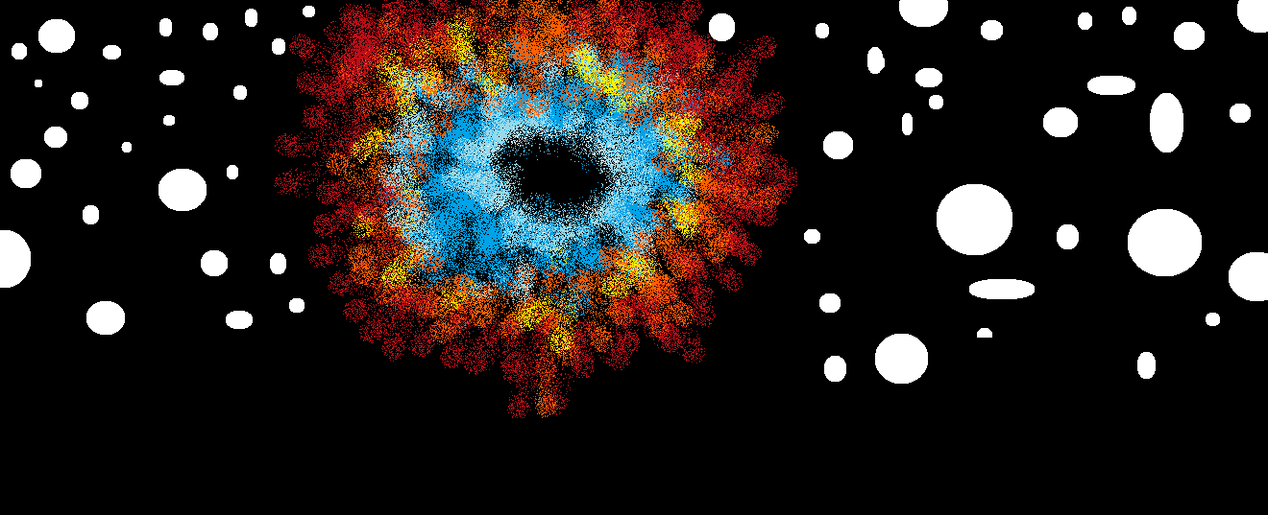
Черната дупка е област в пространство-времето, която не може да бъде напусната от нищо, дори от светлината. Общата теория на относителността предвижда, че достатъчно компактна маса би могла да деформира пространство-времето до такава степен, че да се образува черна дупка. Около черната дупка се образува математически определима повърхнина, наречена хоризонт на събитията, която маркира мястото, от което връщането е невъзможно.

Slide 3
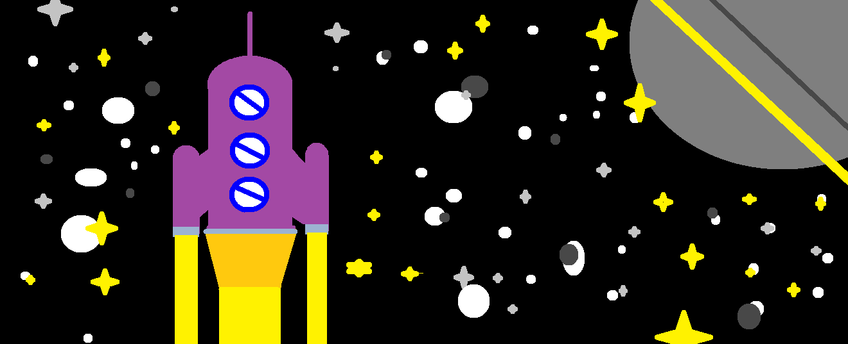
Слънчевата система е група астрономически обекти, включваща Слънцето и всички обекти на орбита около него — астероиди, комети, планети, планети-джуджета, спътници, междупланетарен прах и газ. Всички те са образувани при разпадането на молекулярен облак преди около 4,6 млрд. години.

Slide 4
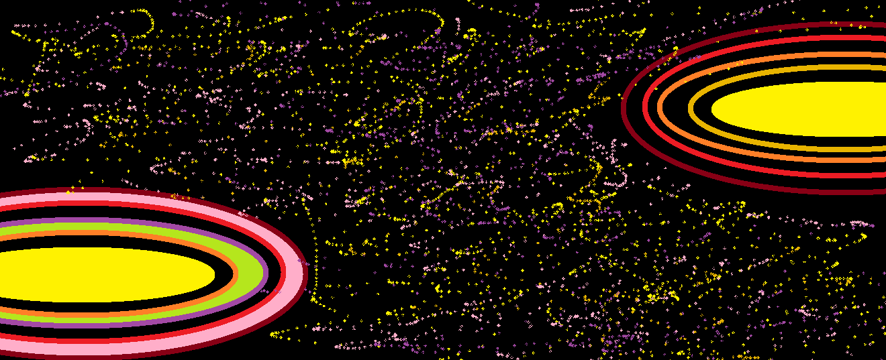

В астрономията свръхнова се отнася до няколко вида звездни експлозии, пораждащи изключително ярки обекти, които постепенно избледняват в течение на няколко седмици или месеци.

Slide 5
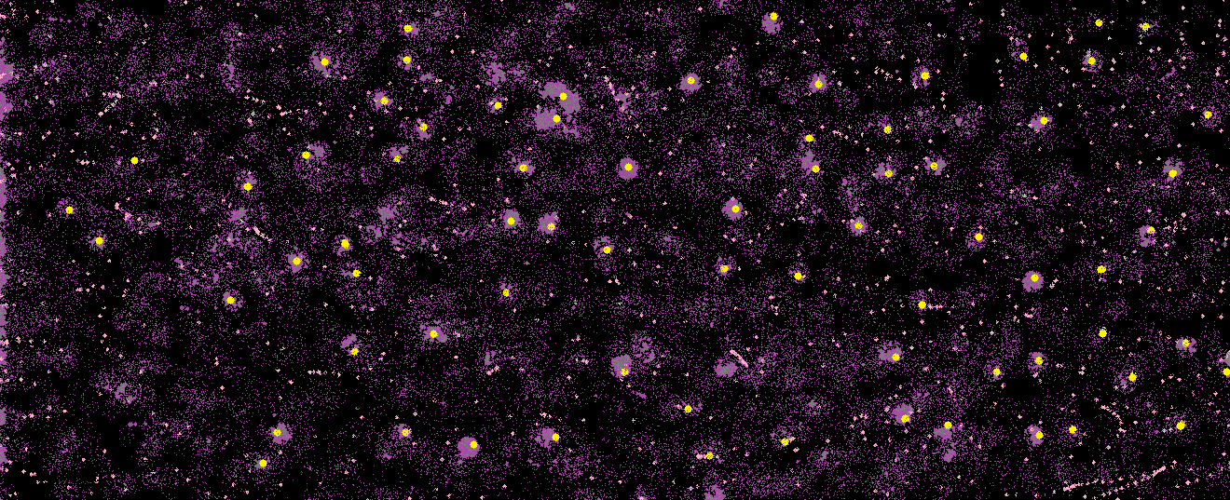
Слънчевата система включва и две области с концентрация на по-малки обекти. Астероидният пояс, разположен между орбитите на Марс и Юпитер, е сходен по състав на земеподобните планети, а намиращите се извън орбитата на Нептун транснептунови обекти са съставени главно от замръзнали вода, амоняк и метан. За пет обекта в тези две области се смята, че са достатъчно масивни, за да бъдат заоблени от собствената си гравитация, поради което са класифицирани като планети джуджета — това са Церера, Плутон, Хаумея, Макемаке и Ерида.

Slide 6
Меркурий е най-близката планета до Слънцето и е логично тя да е най-горещата, нали? Има един малък детайл обаче – атмосфера, която отсъства на Меркурий. Атмосферата на Венера е 100 пъти по-плътна от тази на Земята и при това почти изцяло е съставена от въглероден диоксид, който не пропуска отразената от планетата топлина. За сравнение температурата на Венера е около 470 градуса Целзиий, докато тази на Меркурий е „само“ 426 градуса.

Slide 7
Знаем, че Вселената е епична, обширна и непозната, а Земята – една малка прашинка. Съществуват черни дупки, които са милиарди пъти по-големи от нашето Слънце, което само по себе си е огромно и е едно от стотиците милиарди други звезди само в нашата галактика.
Постоянно ни казват, че космосът е гигантски, а ние самите – не. Често обаче дори не можем да си представим колко мащабна е Вселената, особено когато всичко се измерва в светлинни години. А 1 светлинна година е равна на 9 461 000 000 000 км.

Slide 8
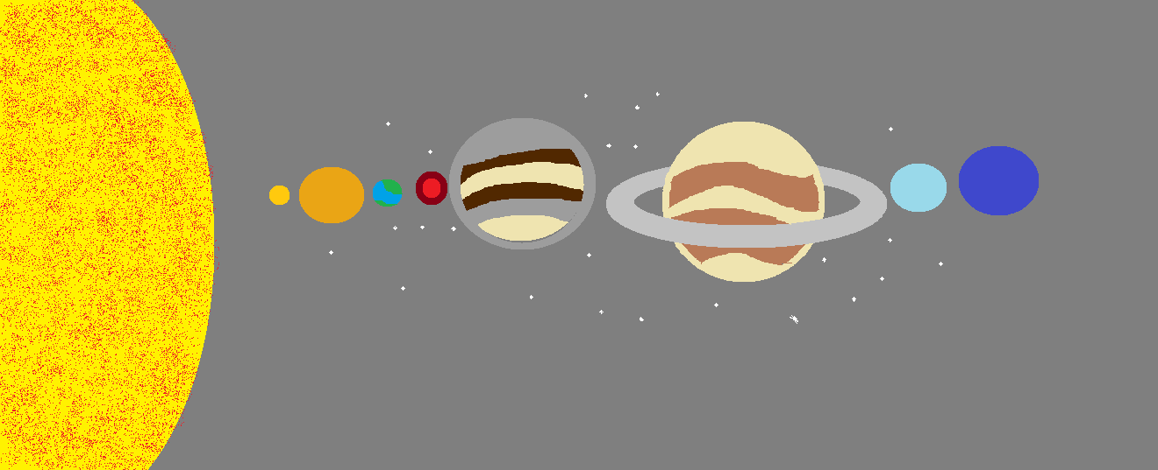
Планета | диаметър | Маса | радиус | период | Дни | Бр. спътници
Меркурий | 0,382 | 0,06 | 0,38 | 0,241 | 58,6 | няма
Венера | 0,949 | 0,82 | 0,72 | 0,615 | -243* | няма
Земя | 1,00 | 1,00 | 1,00 | 1,00 | 1,00 | 1
Марс | 0,53 | 0,11 | 1,52 | 1,88 | 1,03 | 2
Юпитер | 11,2 | 318 | 5,20 | 11,86 | 0,414 | 63
Сатурн | 9,41 | 95 | 9,54 | 29,46 | 0,426 | 62
Уран | 3,98 | 14,6 | 19,22 | 84,01 | 0,718 | 27
Нептун | 3,81 | 17,2 | 30,06 | 164,79 | 0,671 | 13

Slide 9




Slide 10
Слънчева система
Слънчева система
Слънчева система
Слънчева
система
Благодаря Ви, че бяхте част от това космическо пътуване!
система
Слънчева

